Slide 1
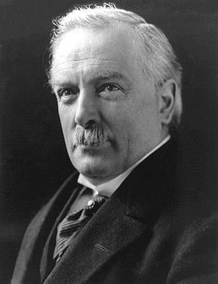
Згідно теорії особистих конструктів, розробленої Джорджем Келлі (1905-1965) , особистість утворена системою її конструктів. Конструкт-це спосіб конструювання, або інтерпретації світу. Це поняття, які використовує індивід для того, щоб розділяти події на категорії і визначати напрями поведінки. Таким чином використовувані людиною конструкти визначають її внутрішній світ.

Slide 2
Теорія Дж. Келлі інтерпретує поведінку в когнітивних термінах, тобто вона розглядає способи, якими ми сприймаємо події, способи, якими ми інтерпретуємо ці події, відповідно з вже існуючими знаннями; способи, якими ми діємо відповідно до цих інтерпретацій. Наприклад, поняття «поганий-хороший» - це конструкт, який часто використовують люди, коли вони обговорюють якісь події. Особиста система конструктів людини складається з наявних у неї конструктів, або способів інтерпретації подій, і зв'язків між цими конструктами

Slide 3
Види конструктів
Вербальні:
Як правило конструкти вплетені в повсякденну мову людини. Хоча вона може здивуватись, що це всього лише конструкти, і що можливі інші, альтернативні способи бачення світу. У кожної людини є елементи, які складають її власну систему конструктів. Наприклад, найпоширенішою проблемою спілкування у подружжі є акцентування конструкту: «винен-невинен», в якості центрального

Slide 4
довербальні
довербальний конструкт засвоюється ще до того, як у дитини з'являється мова

Slide 5
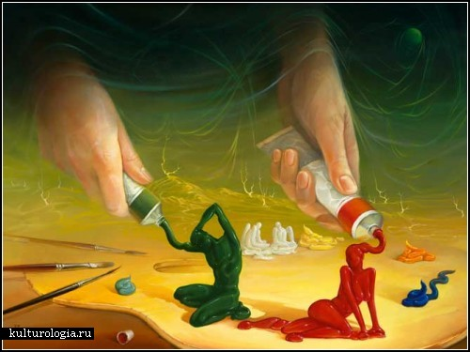
Життя-це репрезентація, або пізнавальне конструювання реальності, і це дозволяє нам створювати і переконструйовувати самих себе. Одні люди можуть дивитися на життя під різними кутами зору, тоді як інші «зациклюються» на одного разу складеній інтерпретації. Проте все люди можуть сприймати події тільки в рамках певних категорій (конструктів), які їм доступні.

Slide 6
Система особистих конструктів дає людству, як свободу рішень, так і обмеження дій: ця система дає свободу тому, що вона дозволяє мати справу зі значеннями подій, а не безпорадно підкорятися цим подіям, а обмеження вона ставить тим, що людина ніколи не зможе зробити вибір за межами того світу альтернатив, який сама створила для себе. Загнавши себе в «рабство» цими пізнавальними конструкціями, ми здатні відновити свободу, якщо будемо знову і знову реінтерпретували навколишнє середовище і життя в цілому.

Slide 7
Утворення конструктів:
Переживаючи події, індивід спостерігає схожість і відмінність, тим самим формуючи конструкти. На основі цих конструктів індивіди,
подібно вченим, передбачають майбутнє. Коли ми бачимо, що одні й ті ж події повторюються знову і знову, ми переглядаємо наші конструкти та- ким чином, щоб вони призводили до більш точного прогнозу. Конструкти проходять перевірку з точки зору їх передбачувальної сили.

Slide 8
Але що ж відповідає за напрямок поведінки? І знову, подібно вченим, люди вибирають курс поведінки, який, як вони вважають, створює найкращі можливості для передбачення майбутніх подій. Вчені намагаються розробити більш вірні теорії, які ведуть до ефективного прогнозування подій, а звичайні індивіди намагаються поліпшити системи конструктів. Таким чином, людина вибирає ту альтернативу, яка обіцяє в майбутньому найбільший розвиток системи конструктів. Саме майбутнє мучить і спокушає людину , а не минуле. Весь час вона прагне заглянути в майбутнє, через вікно теперішнього

Slide 9
Отже, по суті, індивід робить прогноз і йде на зміни в своїй системі конструктів, з бажанням щоб ці зміни привели до більш точного прогнозу. Зауважте, що індивід не прагне до підкріплення або до уникнення болю. Замість цього він прагне до підтвердження (валідації) і розгортання своєї системи конструктів. Якщо людина очікує чогось неприємного і ця подія реально відбувається, вона переживає почуття підтвердження очікувань, незважаючи на те що трапилось щось негативне , неприємна подія. Негативні, болісні події можуть навіть мати перевагу над нейтральними чи позитивними подіями, якщо вони підтверджують систему прогнозування

Slide 10
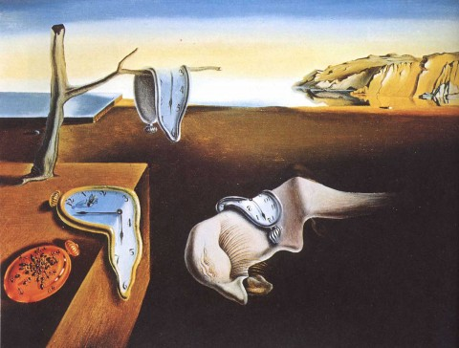
Почуття тривоги, страху, і загрози Келлі пояснює наступним чином:

Slide 11
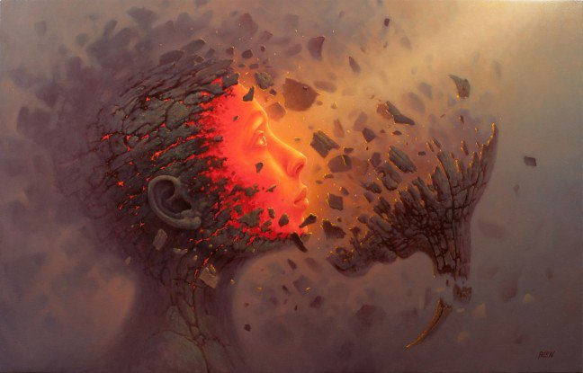
Тривога Тривога є визнанням того, що події, з якими доводиться стикатися, лежать за межами зони застосування наявної системи конструктів. Тривожно, коли опиняєшся без конструктів, коли «втрачаєш контроль за структурою подій», коли «ти кинутий своїми конструктами». Люди захищаються від тривоги різними способами. Стикаючись з подіями, які вони не можуть інтерпретувати, тобто з тими подіями, які лежать за межами зони застосовності їх конструктів, індивід може розширити конструкт і дозволити собі застосовувати його до більшого розмаїттям подій або може звузити свої конструкти і сфокусуватися на дрібних деталях

Slide 12
Наприклад, припустимо, що індивід, у якого був конструкт «турботливий чоловік-егоїстична людина» і який вважав себе турботливим, раптом виявляє, що сам поводиться егоїстично. Як йому інтерпретувати себе і події? Він може розширити конструкт «турботливий чоловік», і включити в нього свою егоїстичну поведінку, або (що може бути, ймовірніше в цьому випадку) обмежить зміст конструкту «турботливий чоловік» турботою про вузьке коло найбільш важливих для нього людей, а не про людей взагалі. .

Slide 13
Страх і Загроза
На відміну від тривоги страх переживається, коли з'являється новий конструкт, який претендує на те, щоб вторгнутися у вже існуючу систему конструктів.
Ще більш значущим є переживання загрози. Загроза визначається як усвідомлення невідворотно насування глобальної зміни в центральній структурі конструктів.
Людина відчуває загрозу, коли ось-ось має відбутися серйозне потрясіння в її системі конструктів. Смерть є переживанням загрози, якщо вона означає радикальні зміни у центральних конструктах.
Смерть не несе в собі загрози, коли НЕ здається близькою або не тлумачиться як подія, фундаментальна для сенсу людського життя.

Slide 14
Загроза має широкий спектр прояву, коли би люди не брались за якусь нову діяльність, вони ставлять себе під загрозу і не можуть уникнути стану замішання Індивід переживає загрозу, коли розуміє що ось-ось відкриється щось таке, що його система конструктів буде змінена дощенту. Це момент загрози. Це поріг між розгубленістю і упевненістю, між тривогою і нудьгою. Саме в цей самий момент відчуваємо найбільшу спокусу повернутись назад . Реакцією на загрозу може бути відмова від задуманого, повернення до старих конструктів з метою уникнути паніки. Загроза нависає над нами, коли ми відважуємось на нове розуміння іншої людини і коли ми знаходимося на порозі глибоких перетворень в собі.

Slide 15
Що робить поняття тривоги, страху і загрози такими значущими? Так це те, що вони вводять новий вимір в систему поглядів. Динаміка функціонування особистості включає взаємодію між бажанням індивіда розширити систему конструктів і прагненням уникнути загрози руйнування цієї системи. індивід завжди хоче зберегти і розширити свої системи передбачення. Перед лицем тривоги і загрози індивід може ригідно триматися за вузьку систему поглядів, замість того щоб зважитися на ризик розширення своєї системи конструктів.

